Slide 1
TRƯỜNG TIỂU HỌC ……
CHÀO MỪNG QUÝ THẦY CÔ
VỀ DỰ GIỜ THĂM LỚP
Môn Tự nhiên và Xã hội lớp 3
BÀI 22: CƠ QUAN THẦN KINH (Tiết 1)
Giáo viên:……………………………………
Lớp: 3

Slide 2
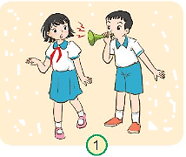
Thứ……ngày…..tháng…..năm…….
TỰ NHIÊN VÀ XÃ HỘI
Bài 22: CƠ QUAN THẦN KINH (TIẾT 1)
KHỞI ĐỘNG
Quan sát tranh và trả lời câu hỏi:
Khi nghe thấy tiếng động mạnh bất ngờ, em có phản ứng như thế nào?

Slide 3
Thứ……ngày…..tháng…..năm…….
TỰ NHIÊN VÀ XÃ HỘI
Bài 22: CƠ QUAN THẦN KINH (TIẾT 1)
KHỞI ĐỘNG
Thảo luận nhóm đôi
+ HS1: Nói to hoặc thổi còi gần tai và quan sát phản ứng của bạn.
+ HS2: Trả lời cảm giác và phản ứng của cơ thể. Dự đoán tại sao lại có phản ứng như vậy?

Slide 4
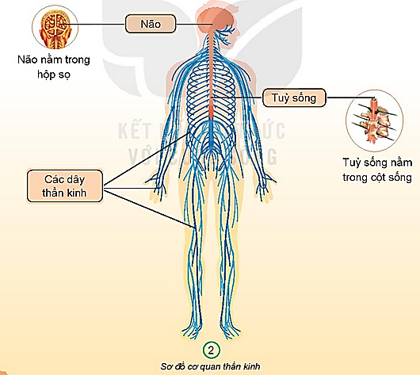
Thứ……ngày…..tháng…..năm…….
TỰ NHIÊN VÀ XÃ HỘI
Bài 22: CƠ QUAN THẦN KINH (TIẾT )
Hoạt động 1:
Tên gọi và vị trí của các bộ phận chính của cơ quan thần kinh.
Não nằm trong hộp sọ, tủy sống nằm trong cột sống. Não và tủy sống nối liền với nhau. Từ não và tủy sống có các dây thần kinh tỏa đi khắp cơ thể. Từ các cơ quan bên trong (tuần hoàn, hô hấp, bài tiết,...) và các cơ quan bên ngoài (mắt, mũi, tai, lưỡi, da,...) của cơ thể lại có các dây thần kinh đi về tủy sống và não.
Não và tủy sống nằm ở đâu trong cơ thể? Hãy xác định vị trí của chúng trên cơ thể em.
Hãy chỉ và nói tên các bộ phận của cơ quan thần kinh. Cơ quan thần kinh gồm những bộ phận chính nào?

Slide 5
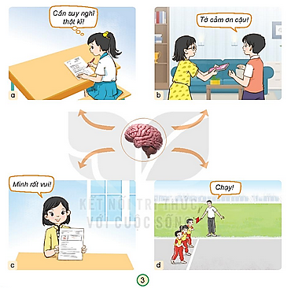
Thứ……ngày…..tháng…..năm…….
TỰ NHIÊN VÀ XÃ HỘI
Bài 22: CƠ QUAN THẦN KINH (TIẾT 1)
Hoạt động 2: Chức năng của não
Quan sát tranh và trả lời các câu hỏi sau:
Các bạn trong mỗi hình dưới đây đang làm gì? Bộ phận nào của cơ quan thần kinh điều khiển các hoạt động đó?
Thảo luận nhóm 4

Slide 6
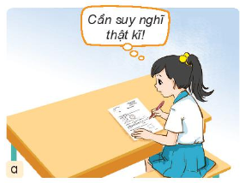
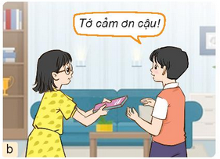
Thứ……ngày…..tháng…..năm…….
TỰ NHIÊN VÀ XÃ HỘI
Bài 22: CƠ QUAN THẦN KINH (TIẾT 1)
Hoạt động 2: Chức năng của não
Trong bức tranh 3b, bạn nữ cho bạn trai mượn cuốn truyện. Bạn trai đã nói:
“Tớ cảm ơn câu!”.
Trong bức tranh 3a, bạn nhỏ đang suy nghĩ làm bài tập.
Não điều khiển suy nghĩ.
Não điều khiển cách ứng xử

Slide 7
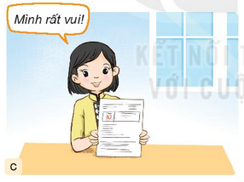
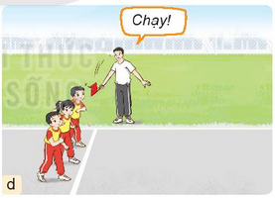
Thứ……ngày…..tháng…..năm…….
TỰ NHIÊN VÀ XÃ HỘI
Bài 22: CƠ QUAN THẦN KINH (TIẾT 1)
Hoạt động 2: Chức năng của não
Trong bức tranh 3d, đây là một tiết học giáo dục thể chất, giáo viên vừa phất cờ vừa hô: “Chạy”. Các bạn học sinh đã chuẩn bị sẵn tư thế, đứng trước vạch, nghe hiệu lệnh chuẩn bị xuất phát.
Trong bức tranh 3c, bạn nữ đang cảm thấy rất vui vẻ vì bài kiểm tra đạt điểm cao.
Não điều khiển xúc.
Não tiếp nhận thông tin và điều khiển mọi hoạt động của cơ thể.

Slide 8
Thứ……ngày…..tháng…..năm…….
TỰ NHIÊN VÀ XÃ HỘI
Bài 22: CƠ QUAN THẦN KINH (TIẾT 1)
Não điều khiển mọi suy nghĩ, cảm xúc, cách ứng xử và hoạt động của cơ thể. Não tiếp nhận các thông tin qua các dây thần kinh từ các giác quan như da, tai, mũi,... gửi thông tin và chỉ dẫn cho các bộ phận của cơ thể hoạt động.

Slide 9
Thứ……ngày…..tháng…..năm…….
TỰ NHIÊN VÀ XÃ HỘI
Bài 22: CƠ QUAN THẦN KINH (TIẾT 1)
VẬN DỤNG – TRẢI NGHIỆM
Hãy hoàn thiện các câu sau:
não
+ Cơ quan thần kinh gồm: , và .
tủy sống
các dây thần kinh
+ Não được bảo vệ trong ; tủy sống được bảo vệ trong
.
hộp sọ
cột sống
+ điều khiển mọi suy nghĩ, cảm xúc, cách ứng xử và hoạt động của cơ thể.
Não

Slide 10
XIN CHÂN THÀNH CẢM ƠN
QUÝ THẦY CÔ GIÁO VÀ CÁC EM

